Slide 1
Дизайн-проект (эскиз) благоустройства набережной реки Вазузы (в южной части г. Сычевка)
УТВЕРЖДЕН
распоряжением Администрации муниципального образования
«Сычевский район»
Смоленской области
от 04.02.2020 года № 60-р
Сычевское городское поселение
Сычевского района Смоленской области
г.Сычевка
2020 год

Slide 2
Работы, планируемые по благоустройству набережной реки Вазузы в 2020 году
1. Планировка территории вдоль набережной (очистка от мусора, расчистка площадей от кустарника, планировка территории)
2. Установка паркового оборудования (урны, деревянные скамьи, полукруглая скамья с цветником, бетонные ограждающие полусферы)
3. Устройство пешеходного ограждения.
4. Устройство площадки для арт-объектов и площадки спуску к роднику.
5. Реставрация букв «СЫЧЕВКА» с устройством их освещения светодиодными прожекторами.
6. Установка арт-объектов «СЫЧ».
г.Сычевка
2020 год

Slide 3
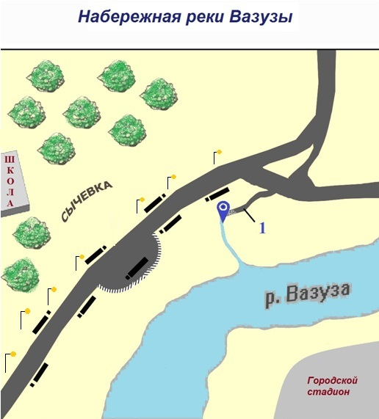
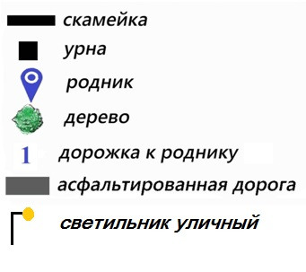
Условные
обозначения
г.Сычевка
2020 год

Slide 4
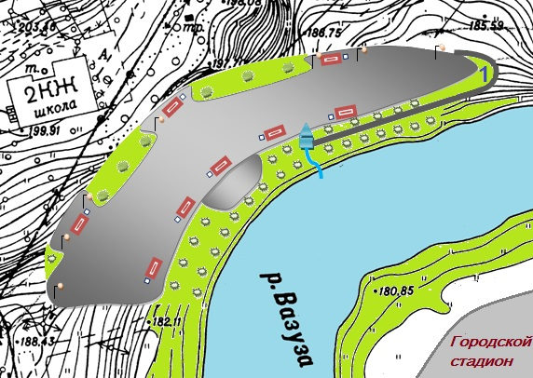
План-схема набережной реки Вазузы после благоустройства
Условные
обозначения
г.Сычевка
2020 год

Slide 5
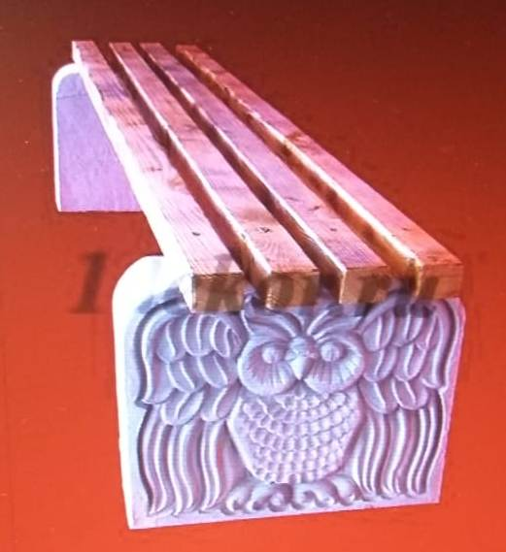
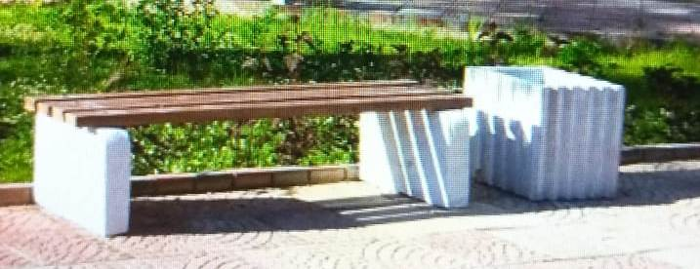
Установка паркового оборудования на
набережной реки Вазузы в 2020 году
Фото-пример деревянной скамьи с бетонным основанием
Фото-пример урны
г.Сычевка
2020 год

Slide 6
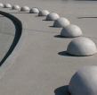
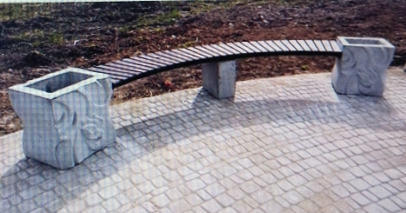
Установка паркового оборудования на
набережной реки Вазузы в 2020 году
Фото-пример полукруглой скамьи с цветником
Фото-пример бетонных ограждающих полусфер
г.Сычевка
2020 год

Slide 7
Устройство пешеходного ограждения
(фото-примеры)
Газонное ограждение:
Металлические секции
Длина – 2000 мм
Ширина – 600 мм
г.Сычевка
2020 год

Slide 8
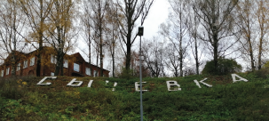
Реставрация букв «СЫЧЕВКА»
Устройство освещения букв «СЫЧЕВКА»:
Светодиодные прожекторы
г.Сычевка
2020 год

Slide 9
Установка арт - объекта «Сыч»
Малая архитектурная форма «Сыч» - 2 шт.
Высота – 3м
Длина - 2,2 м
Ширина – 0,25м
г.Сычевка
2020 год

